Slide 1
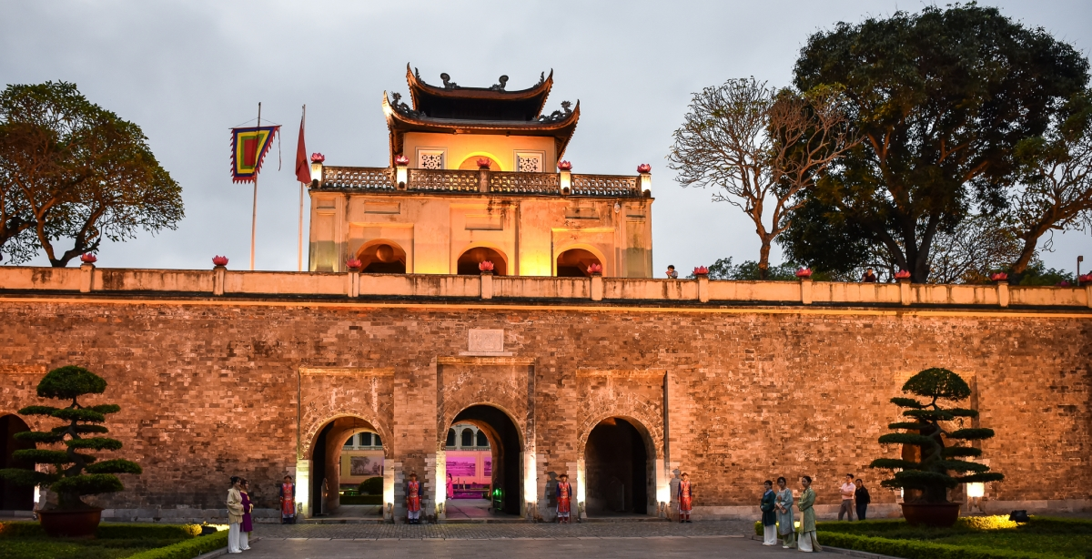
CHÀO MỪNG CÁC EM ĐẾN VỚI TIẾT HỌC
MÔN
LỊCH SỬ LỚP 8

Slide 2
LỊCH SỬ THẾ GIỚI CẬN ĐẠI TỪ GIỮA THẾ KỈ XVI ĐẾN NĂM 1917.
Chương 1
Thời kỳ xác lập của chủ nghĩa tư bản
( từ giữa thế kỉ XVI
đến nửa sau thế kỷ XIX )

Slide 3
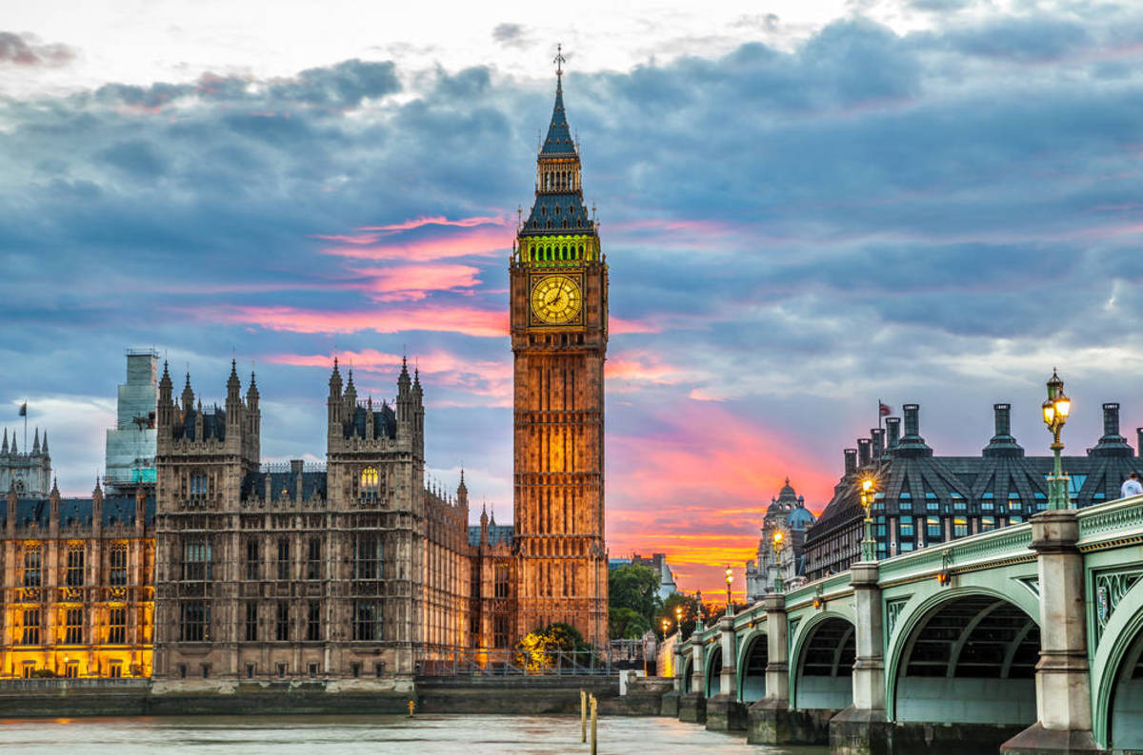
A. KHỞI ĐỘNG
1
2
3

Slide 5
I. Sự biến đổi về kinh tế, xã hội Tây Âu trong các thế kỉ XV- XVII. Cách mạng Hà Lan thế kỉ XVI
1. Một nền sản xuất mới ra đời

Slide 6
Hãy nhớ lại nội dung đã học ở lớp 7,cho biết từ thế kỉ X- XIV, nền kinh tế phong kiến châu Âu có đặc điểm gì?
- Các giai cấp chính ?
- Sự xuất hiện của thành thị báo hiệu điều gì?
- SXNN là chính, đóng kín phục vụ lãnh chúa (tự cấp tự túc) → Suy yếu.
- Lãnh chúa – nông nô
- Thành thị xuất hiện là một dấu hiệu của văn minh là sự đối lập với chế độ phong kiến : Trao đổi hàng hóa, tự do buôn bán

Slide 7
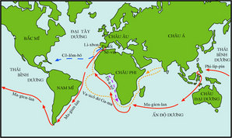

Slide 8
Đọc sách giáo khoa, trả lời câu hỏi:
Từ thế kỷ XV, xuất hiện những hiện tượng mới nào về kinh tế?

Slide 9

a. Kinh tế
- Kinh tế phong kiến không phù hợp: Tự cấp tự túc
- Hiện tượng mới: Công trường thủ công + thuê mướn nhân công; thành thị thành trung tâm buôn bán, ngân hàng
→ Nền sản xuất tư bản chủ nghĩa ra đời.
b. Xã hội:
- Hình thành hai giai cấp mới : tư sản và vô sản.
Tư sản : quý tộc làm chủ xưởng và thương nhân ( Quý tộc mới), là những người có tài sản bước đầu nắm trong tay liệu sản xuất, vốn, sức lao động, có tiền lực kinh tế , không có vị thế chính trị tương ứng ( trước đây thuộc về Lãnh Chúa phong kiến)
Vô sản : Mất đất, không có tư liệu sản xuất. bán sức lao động làm thuê.
→ TƯ SẢN >< LÃNH CHÚA PK >< NHÂN DÂN
VÔ SẢN >< TƯ SẢN

Slide 10
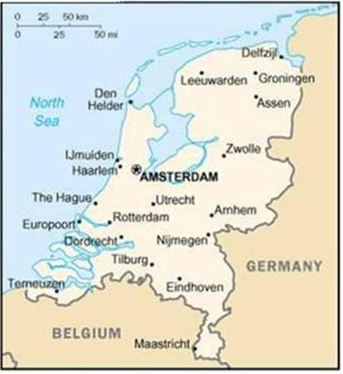
Con biết gì về vùng đất Ne- đéc- lan ?

Slide 11
2. Cách mạng Hà Lan thế kỉ XVI

a. Kinh tế
- Kinh tế tư bản phát triển mạnh nhất ở châu Âu bị phong kiến Tây Ban Nha thống trị, đàn áp.
NGUYÊN NHÂN CÁCH MẠNG
b. Xã hội:
TƯ SẢN HÀ LAN
><
CHÍNH QUYỀN PHONG KIẾN
TÂY BAN NHA

Slide 12


Slide 13
- Diễn biến

- Kết quả, ý nghĩa

Slide 14
Tại sao cuộc cách mạng giành độc lập của Hà Lan lại là cuộc cách mạng tư sản?
Cuộc đấu tranh giành độc lập của nhân dân Nê-đéc-lan ở thế kỉ XVI đã đưa đất nước thoát khỏi sự kìm hãm của Tây Ban Nha, mở đường cho chủ nghĩa tư bản phát triển. Vì thế, đây là cuộc cách mạng tư sản.

Slide 15
- Vì sao cách mạng Hà Lan được xem là cuộc cách mạng tư sản đầu tiên trên thế giới ?
Vì nó tiêu diệt chế độ phong kiến đưa đấtt nước bước vào con đường Tư bản chủ nghĩa
=>Cách mạng Hà Lan mở đầu giai đọan mới → giai đọan CNTB phát triển.
- Sự kiện mở đầu lịch sử cận đại

Slide 16
2. Cách mạng tư sản Anh thế kỷ XVII

Slide 17
Hướng dẫn ghi bài
 | Cách mạng tư sản Anh
1. Nguyên nhân
2. Nhiệm vụ
3. Lãnh đạo
4. Tham gia
5. Hình thức
6. Sự kiện quan trọng nhất
7. Kết quả-Ý nghĩa (Lý do lựa chọn)

Slide 18

a. Kinh tế
KTTB phát triển mạnh nhất ở châu Âu:Công trường thủ công, các trung tâm lớn về thương mại, tài chính: Luân Đôn. Bị phong kiến kìm hãm.
b. Xã hội:
-,
.
Quý tộc mới >< PK
Nông dân >< Qúy tộc PK

Slide 19
Anh được coi là quốc gia có quan hệ tư bản chủ nghĩa lớn mạnh nhất châu Âu với các đặc điểm:
- Nhiều công trường thủ công ra đời.
- Nhiều trung tâm công nghiệp, thương mại, tài chính hình thành. Tiêu biểu là Luân Đôn – thủ đô nước Anh.
- Có nhiều phát minh mới về kĩ thuật, các hình thức lao động hợp lý làm cho năng xuất lao động tăng.
- Chủ nghĩa tư bản len lỏi vào nông nghiệp bằng hình thức sử dụng các thiết bị máy móc, nguồn nhân công phục vụ cho công nghiệp.

Slide 20


Slide 21
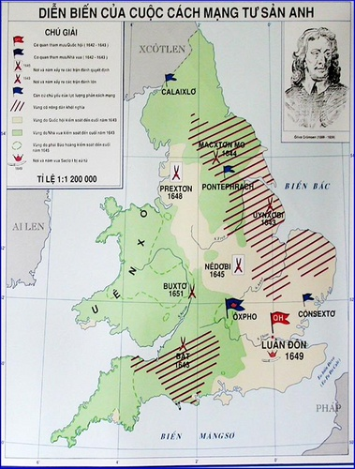
Vua
Sác- lơ 1
bị xử tử
Cơ quan tham mưu của
Quốc hội

Slide 22
Diễn biến cách mạng, tư sản Anh

Slide 23
3. Ý nghĩa lịch sử của Cách mạng tư sản Anh thế kỉ XVII
Rút ra tính chất của cuộc cách mạng tư sản Anh?
Hạn chế của cách mạng tư sản Anh là gì?

Slide 24
Rút ra tính chất của cuộc cách mạng tư sản Anh?
- Đây là một cuộc cách mạng tư sản.
- Nó mở đường cho chủ nghĩa tư bản phát triển mạnh mẽ hơn, đem lại thắng lợi cho giai cấp tư sản và quý tộc mới

Slide 25
Hạn chế của cuộc cách mạng tư sản Anh
Cuộc cách mạng không triệt để vì vẫn còn "ngôi vua".
Cách mạng chỉ đáp ứng được quyền lợi cho giai cấp tư sản và quý tộc mới, còn nhân dân không được hưởng chút quyền lợi gì.

Slide 26
- Chia nhóm theo phòng mỗi phòng 4 → 5hs. Thời gian: 6 phút.
Thảo luận, hoàn thiện bảng : Có thể dùng bản Word ( tải trên padlet) hoặc viết tay
Nộp bài : Padlet môn Sử
Đường link : https://padlet.com/kimngan120575/cungemhoclichsu
Chấm điểm bài thảo luận của nhóm bạn.

Slide 27
Thảo luận nhóm 3-5 hs
- Thời gian 6 phút.
So sánh cuộc cách mạng tư sản Hà Lan và cách mạng tư sản Anh ?

Slide 28
Giống nhau.
Mở đường cho kinh tế tư bản chủ nghĩa phát triển.

Slide 29
Khác nhau
Cách mạng tư sản Hà Lan
Đấu tranh giải phóng dân tộc.
Thiết lập nền cộng hòa.
Tiêu diệt chế độ phong kiến Tây Ban Nha mở đầu thời đại tư bản chủ nghĩa.
Cách mạng tư sản Anh
Nội chiến chống phong kiến. .
Thiết lập nền Quân chủ lập hiến.
Chưa tiêu diệt tận gốc chế độ phong kiến.

Slide 30
Luyện tập

Slide 31
Câu 1. Đặc điểm nổi bật nhất của Nê-đéc-lan trước khi bùng nổ cách mạng tư sản là
nền kinh tế phong kiến phát triển mạnh, khống chế toàn bộ hoạt động trong xã hội.
nền kinh tế tư bản chủ nghĩa phát triển mạnh, không bị chế độ phong kiến kìm hãm.
nền kinh tế tư bản chủ nghĩa phát triển mạnh nhất Tây Âu với nhiều thành phố và hải cảng lớn.
nền kinh tế tư bản chủ nghĩa phát triển mạnh, nhất là trong lĩnh vực nông nghiệp và thủ công nghiệp.

Slide 32
Câu 2. Từ thế kỉ XII đến thế kỉ XIV, Nê-đéc- lan bị lệ thuộc vào vương quốc nào?
Vương quốc Tây Ba Nha.
Vương quốc Bồ Đào Nha.
Vương quốc Bỉ.
Vương quốc Anh.

Slide 33
Thế kỉ XVI, XVII trong sự phát triển chung của châu Âu, quan hệ tư bản chủ nghĩa ở nước nào phát triển mạnh nhất?
Hà Lan
Anh
Pháp
Mỹ

Slide 34
Quan hệ tư bản chủ nghĩa phát triển mạnh ở Anh thể hiện ở điểm nào?
A. Sự phát triển của các công trường thủ công. B. Sự phát triển của ngành ngoại thương. C. Sự phát triển của các công trường thủ công và ngành ngoại thương. D. Sự xuất hiện của các trung tâm về công nghiệp.

Slide 35
Câu 5. Từ thế kỉ XVI, ngành sản xuất nào nổi tiếng nhất ở Anh?
A. Sản xuất thủ công nghiệp. B. Sản xuất nông nghiệp. C. Sản xuất len dạ. D. Sản xuất và chế biến thủy tinh.

Slide 36
Câu 6. Trước cách mạng ở Anh nảy sinh mâu thuẫn nào mới?
A. Mâu thuẫn giữa nông dân với quý tộc địa chủ. B. Mâu thuẫn giữa quý tộc mới, giai cấp tư sản với chế độ quân chủ. C. Mâu thuẫn giữa nông dân với quý tộc mới. D. Mâu thuẫn giữa quý tộc địa chủ với tư sản.

Slide 37
Câu 7. Các Mác viết: “Thắng lợi của giai cấp tư sản có nghĩa là thắng lợi của chế độ xã hội mới, thắng lợi của chế độ tư hữu tư bản chủ nghĩa đối với chế độ phong kiến”, Đó là ý nghĩa lịch sử của cuộc cách mạng tư sản nào?
A. Cách mạng tư sản Hà Lan. B. Cách mạng tư sản Anh. C. Chiến tranh giành độc lập ở Bắc Mĩ. D. Cách mạng tư sản Pháp.

Slide 38
Em hiểu thế nào về câu nói của Mác: “Thắng lợi của giai cấp tư bản có nghĩa là thắng lợi của chế độ xã hội mới, của chế độ tư hữu TBCN với phong kiến”
GCTS thắng lợi đã xác lập CNTB hình thức là quân chủ lập hiến, SXTBCN phát triển và thoát khỏi sự thống trị của chế độ phong kiến.
Nhiều tàn dư của xã hội phong kiến không được xóa bỏ.
Nông dân không được chia ruộng đất → bị đẩy đến chỗ phá sản hoàn toàn.

Slide 39
Câu 8. Cách mạng tư sản Anh mang tính chất là cuộc cách mạng tư sản bảo thủ không triệt để bởi yếu tố nào sau đây?
A. Là cuộc cách mạng chỉ đem lại thắng lợi cho giai cấp tư sản và quý tộc mới, quyền lợi của nông dân lao động không được đáp ứng. B. Là cuộc cách mạng do giai cấp tư sản và quý tộc mới lãnh đạo. C. Là cuộc cách mạng mở đường cho chủ nghĩa tư bản phát triển. D. Là cuộc cách mạng đưa nước Anh trở thành nước cộng hoà.

Slide 40
VẬN DỤNG
Trong vai một người nông dân hoặc Tư sản, Quý tộc mới tham gia cách mạng Anh, hãy kể lại cho thế hệ sau nghe những gì mình được chứng kiến và so sánh một vài điểm với Cách mạng tư sản Hà Lan.

Slide 41
- Về nhà :
+ Vào vai một nhân vật, nêu rõ niềm tự hào khi được tham gia vào cuộc cách mạng Anh, những mong muốn đã đạt được ( hoặc chưa ) khi tham gia cuộc cách mạng này? Trình bày vào tiết học lần sau.
+ Chuẩn bị bài mới : Tóm tắt chiến tranh giành độc lập của các nước thuộc địa Anh ở Bắc Mĩ theo bảng ( giống CMTS Hà Lan và Anh)
+ Lập thẻ nhớ về nhân vật Goerge Washington.

